Slide 1



Chào mừng quý thầy cô đến dự giờ
Giáo viên: Nguyễn Thu Trang
✰   

Slide 2

Tiết 46: Tạo hiệu ứng cho văn bản trong trang trình chiếu
1. Em thực hiện các yêu cầu sau:
a) Tạo bài trình chiếu có chủ đề Phương tiện giao thông
b) Thêm một trang chiếu mới
c) Chèn hình ảnh một phương tiện giao thông vào trang chiếu mới

Slide 3

Tiết 46: Tạo hiệu ứng cho văn bản trong trang trình chiếu (tiết 1)
2. Tạo hiệu ứng chuyển động cho hình ảnh

Slide 4
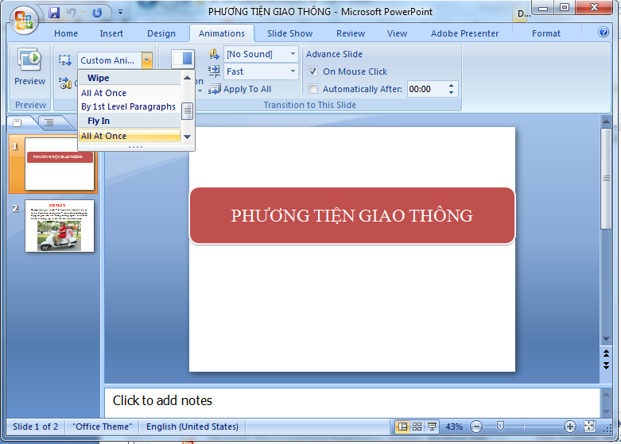
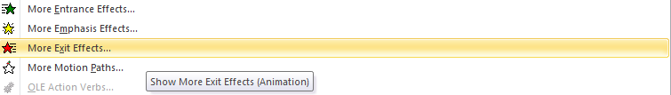
Bước 1: Chọn hình ảnh tạo chuyển động
Bước 2: Trên thẻ Animations chọn Custom Animation.
Bước 3: Chọn Add Effect, chọn Motion Paths rồi chọn Diagonal Up Right.

Slide 5
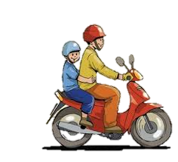
Quan sát bài mẫu

Slide 6
Thứ ngày tháng 3 năm 2021
Tin học
Tiết 46: Tạo hiệu ứng cho văn bản trong trang trình chiếu (tiết 1)
THỰC HÀNH
1. Em thực hiện yêu cầu sau:
Tạo bài trình chiếu có chủ đề Thể thao, gồm 3 trang, mỗi trang bao gồm: Tên môn thể thao, nội dung giới thiệu về môn Thể thao

Slide 7


Dặn dò
Về nhà xem lại bài
Thực hành lại thao tác (nếu có máy)
Chuẩn bị tiết sau thực hành

Slide 8
